Slide 1
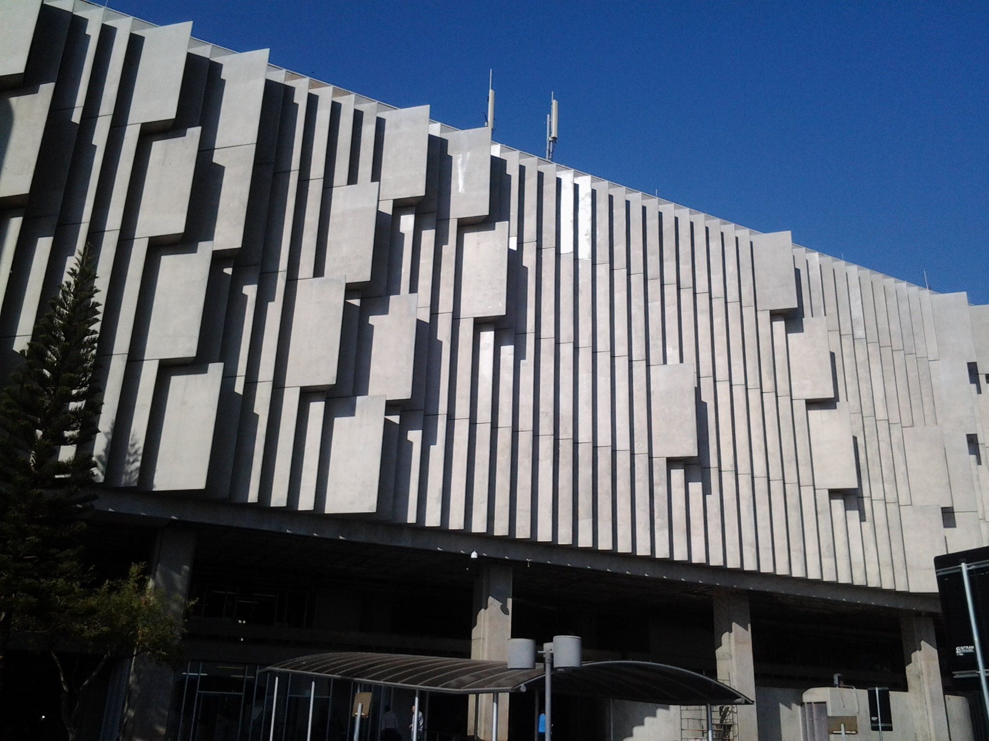
DIREX
Regime Diferenciado de Contratações - RDC
Experiência DNIT
Audiência Câmara dos Deputados
21 de maio de 2013

Slide 2
Sumário
1. Resultados/Experiência DNIT
2. Gestão de Riscos
3. Novo SICRO

Slide 3
Experiência DNIT
Tipo de obra | Editais publicados | Contratos assinados | % Contratado | Valor contratado
Crema 2ª Etapa | 41 | 23 | 56% | R$ 2,99 bilhões
Grandes Obras | 47 | 19 | 40% | R$ 2,38 Bilhões
BR Legal | 3 editais (62 lotes) | 18 | 29% | R$ 741 milhões
Total | 91 editais | 60 | 40% (incluindo os lotes do BR Legal | R$ 6,1 bilhões
Grandes
Obras/segurança viária
61 RDC menor preço/maior desconto
30 contratações integradas

Slide 4
Redução dos prazos

Slide 5
Descontos

Slide 6
RDC
Estudo do empreendimento
Investimento pré-obra
alocação de
Riscos / seguros
Sigilo do orçamento
Saneamento de falhas/ êxito nos certames
Remuneração variável
Vantagens percebidas

Slide 7
Gestão de Riscos no RDC

Slide 8
Problema de Pesquisa
Como gerenciar os riscos das obras de construção civil contratadas no regime de contratação Integrada?
Gerenciamento de Riscos
O gerenciamento de riscos é uma forma organizada de identificar e medir riscos e de desenvolver, selecionar e gerenciar opções para seu controle (KERZNER, 2002).
O objetivo do gerenciamento do projeto é alcançar o sucesso.

Slide 9
O que é sucesso?
Os critérios de sucesso devem ser mensuráveis através de metas de custo, de cronograma e de qualidade.
Um projeto pode ser considerado bem sucedido quando:
a) for concluído dentro do tempo e do orçamento previsto;
b) atingir a qualidade e a performance desejadas;
c) for concluído com o mínimo possível de alterações em seu escopo;
d) for aceito sem restrições pela administração;
e) transcorrer sem interrupções;
f) não agredir o meio ambiente.

Slide 10
ANÁLISE BR-101 AL LOTE 1 TT-159/2010

Slide 11
ANÁLISE BR-101 AL LOTE 3 TT-062/2010

Slide 12
ANÁLISE BR-101 AL LOTE 4 TT-264/2010

Slide 13
ANÁLISE RESUMO BR-101 AL

Slide 14
Orçamentação:
A formação do preço das obras de construção civil é mais arriscada do que a formação de preços em outras indústrias ou no comércio.
Se o grau de certeza do custeio por apropriação não é disponível e o orçamento da obra acaba sempre sendo elaborado de forma estimativa, ainda que haja um orçamento analítico, construído em cima de composições de custo unitário;
Pode-se concluir que o nível de risco da orçamentação da construção civil é elevado.

Slide 15
Diferença entre Incerteza e Risco
Incerteza
Falta ou insuficiência de Informações
Pode haver incerteza no estabelecimento das premissas do projeto, na duração das atividades do cronograma e no custo dos componentes do projeto, entre outros parâmetros (erros, imprecisões, variabilidades).
Risco
Exposição à possibilidade de ocorrência entre oportunidade e ameaça.
Dentre vários tipos de incertezas que podem existir, devem ser classificadas como risco aquelas que, se ocorrerem, afetam um ou mais objetivos do projeto.
Fruto da escolha feita diante da falta de informação.

Slide 16
Os riscos não devem ser confundidos com suas causas ou efeitos.
Causas dos riscos
Risco
Efeitos do risco
Risco pode ter efeito negativo ou positivo
Oportunidades (efeito positivo do risco)
Ameaças
(efeito negativo do risco)

Slide 17
Dificuldade de modelar...
A análise qualitativa de risco requer experiência, conhecimento e criatividade e depende de uma boa dose de subjetivismo, que pode gerar resultados diferentes quando elaboradas por analistas que tenham vivência e conhecimentos tácitos diferenciados.
Análise Quantitativa do Risco
A análise quantitativa é o processo que tem foco na análise numérica de cada risco e sua consequências aos objetivos do projeto, além de avaliar os riscos gerais do projeto.
As análises quantitativas de riscos são usadas para analisar matematicamente o efeito de riscos priorizados através da análise qualitativa.

Slide 18
Análise de Sensibilidade
Análise de sensibilidade é um método quantitativo de analisar o possível impacto de eventos de risco sobre o projeto, e também pode ser usada para determinar os níveis de tolerância aos riscos por parte dos interessados.
A análise de sensibilidade ajuda a determinar quais riscos apresentam maior impacto potencial no projeto. Ela examina a extensão com que cada elemento do projeto afeta o objetivo que está sendo examinado quando todos os outros elementos incertos são mantidos em seus valores de linha de base

Slide 19
Estratégias de respostas aos riscos
Oportunidades | Ameaças
Explorar | Prevenir
Compartilhar | Transferir
Melhorar | Mitigar
Aceitação passiva
Aceitação Ativa

Slide 20
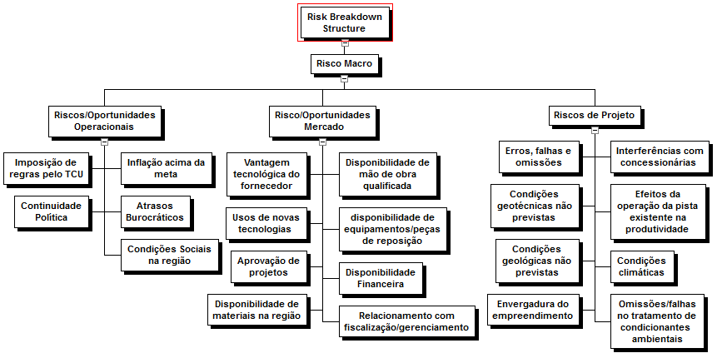
RBS – riscos macro

Slide 21
Matriz de Risco
Tipo de risco | Descrição | Materialização | Mitigação | Alocação
Projeto | - Inadequação para provimento dos serviços na qualidade, quantidade e custo. | - Aumento dos custos de implantação e inadequação dos serviços. | Contratação integrada – responsabilidade da solução de engenharia do contratado; Não pagamento se os níveis de serviço não forem atingidos; Contratação de seguro performance; Fornecimento dos elementos de projeto. Remuneração do risco | Contratado Seguradora

Slide 22
Matriz de Risco
Tipo | Descrição | Materialização | Mitigação | Alocação
Desapropriação/ realocação | - risco de não haver frentes liberadas para o contratado iniciar o empreendimento; - risco de não obter a desocupação de áreas invadidas ou já desapropriadas. | Atraso no cronograma Aumento no custo. | Administração deve fazer levantamento das áreas, cadastro e avaliação. Estimar o custo da desapropriação e relocação, incluindo indenizações. Publicidade. Possibilidade de aditivo de prazo e reajustamento decorrente do atraso nessa atividade, e se for o caso, reequilíbrio. | Atos de levantamento, indenização e demais executórios da expropriação são de responsabilidade da administração.

Slide 23
Matriz de Risco
Tipo | Descrição | Materialização | Mitigação | Alocação
Construção/ Montagem/ Implantação | - Risco de ocorrerem eventos na construção que impeçam o cumprimento do prazo ou que aumentem os custos | Atraso no cronograma Aumento nos custos | Contratação Integrada Seguro risco de engenharia Condições de habilitação | Contratado seguradora
Risco geológico | - Risco de haver acréscimos nos volumes de escavação dos túneis, necessidade de tratamentos especiais com maior consumo de aço ou concreto, ou ainda, mudança na técnica de construção prevista. | Atraso no cronograma Aumento dos custos | Contratação Integrada Remuneração do risco baseada na avaliação quantitativa. Seguro risco de engenharia. | Contratado seguradora

Slide 24
Tipo | Descrição | Materialização | Mitigação | Alocação
Risco Geotécnico | Acréscimos de serviços necessários à estabilização de taludes (maior abatimento, por exemplo); Aumento do comprimento ou volume nas fundações | Atraso na construção Aumento do custo | Contratação Integrada Remuneração do risco baseada na avaliação quantitativa. Seguro risco de engenharia. | Contratado seguradora
Licença ambiental / riscos ambientais | - Risco de não obtenção das licenças, quando do vencimento ou licenças de canteiro e jazidas. - Necessidade de complementação de estudos | Atraso no início das obras Atraso no cronograma Aumento dos custos | Administração, por meio do gerenciamento ambiental deve prover todos os estudos, estimando custos. Supervisora deve ter o poder de notificar construtora e paralisar serviços | Administração arca com licenças e custos das medidas ambientais Passivo físico por conta da construtora Custos com autuações de responsabilidade da construtora serão por ela arcados

Slide 25
Matriz de Risco
Tipo | Descrição | Materialização | Mitigação | Alocação
Patrimônio histórico, artístico e cultural | Custos e atrasos associados com descobertas arqueológicas ou outras interferências com patrimônio cultural. | Aumento do prazo Aumento no custo | Administração, por meio do gerenciamento ambiental, deve avaliar áreas de relevância arqueológica, tornando público o estudo. | Administração arca com o custo dos aditivos de valor devido à prazo (reajustamento) Custo de transportes devido à exploração de novas áreas fontes serão arcados pelo contratado.
Obsolescência tecnológica, falta de inovação técnica e deficiência de equipamentos | - Contratada não consegue atingir os requisitos de qualidade. | Retrabalhos Aumento de prazo Aumento de custo | Contratação integrada Seguro de performance Seguro risco de engenharia | Contratada Seguradora.

Slide 26
Matriz de Risco
Tipo | Descrição | Materialização | Mitigação | Alocação
Risco da interrupção do tráfego / Interferência em obra de duplicação | Descontinuidade da prestação do serviço ao usuário Perda de produtividade | Interrupção de pista Aumento do prazo de execução e custo | Contratado deverá propor plano de ataque da obra e simular condições operacionais. Contratação integrada Remuneração do risco. Seguro risco de engenharia. | Contratado seguradora
Modificações das especificações de serviço | - Administração poderá modificar especificações de serviço, modificar ou ampliar escopo. | Aumento no prazo e custos | Reequilíbrio econômico-financeiro aditivo contratual (excepcional) | Administração

Slide 27
Tipo | Descrição | Materialização | Mitigação | Alocação
Interferências com concessionárias | Interrupção na prestação dos serviços públicos. Relocação de equipamentos fora das normas. | Retrabalho Atraso no cronograma Aumento dos custos | Contratação integrada Cadastro por parte das construtoras Seguro performance Remuneração dos riscos | Contratada seguradora
Inflação/ flutuação de câmbio Aumento de insumos desproporcionais | - Diminuição da lucratividade, perda da performance do fluxo de caixa | Aumento do custo | Reajustamento Reequilíbrio econômico financeiro | A flutuação do câmbio, no caso de insumos, aumento do preço desarrazoado do insumo podem gerar reequilíbrio, desde que atestado por meio de notas fiscais, análise que englobará o contrato como um todo.

Slide 28
Matriz de Risco
Tipo | Descrição | Materialização | Mitigação | Alocação
Risco dos títulos minerários | Inexistência de áreas desbloqueadas de exploração | Aumento de custo Atraso no cronograma | Contratação integrada Remuneração do risco | Pagamento de royalties caberá, nesse caso, à contratada
Caso fortuito ou força maior | Situações de obra que configurem caso fortuito ou força maior como enxurradas, escorregamentos, desabamentos, perdas de cimbramentos | Aumento do custo Atraso no cronograma | Seguro risco de engenharia Remuneração do risco | Contratada seguradora

Slide 29
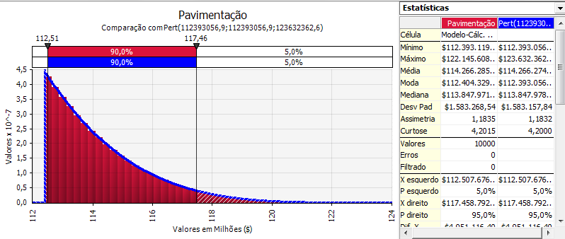
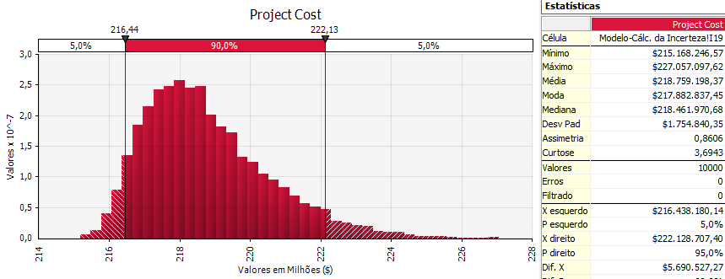
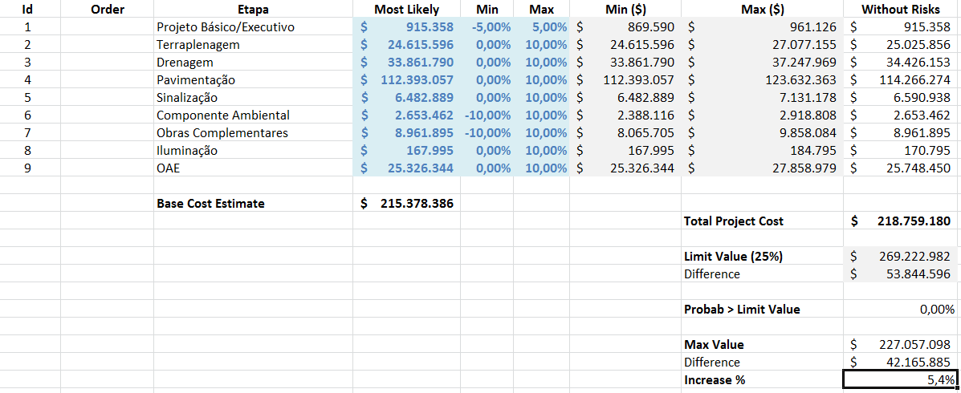
Avaliação Quantitativa (custos)
1º passo – determinação da incerteza

Slide 30
Avaliação Quantitativa (custos)
2º passo – Construção da Matriz – Probabilidade x Impacto
Risk Probability of Ocurrence | Percentual
Very low | 5,00%
Low | 25,00%
Medium | 50,00%
High | 75,00%
Very High | 95,00%
Risk Probability of Ocurrence | Probability
TERRAPLENAGEM | 94,12%
PAVIMENTAÇÃO | 100,00%
DRENAGEM E OAC | 94,12%
AQUISIÇÃO DE MATERIAIS BETUMINOSOS | 35,29%
TRANSPORTE DE MATERIAIS BETUMINOSOS | 41,18%
SINALIZAÇÃO E SEGURANÇA VIÁRIA | 64,71%
OBRAS COMPLEMENTARES | 94,12%
OAE | 82,35%
ILUMINAÇÃO PUBLICA | 5,88%
PROTEÇÃO AMBIENTAL | 76,47%
REMANEJAMENTO | 0,00%
ADMINISTRAÇÃO LOCAL DA OBRA | 0,00%
MOBILIZAÇÃO E DESMOBILIZAÇÃO | 11,76%
SERVIÇOS PRELIMINARES | 11,76%
INSTALAÇÃO E MANUTENÇÃO DE CANTEIRO DE OBRAS | 11,76%

Slide 31
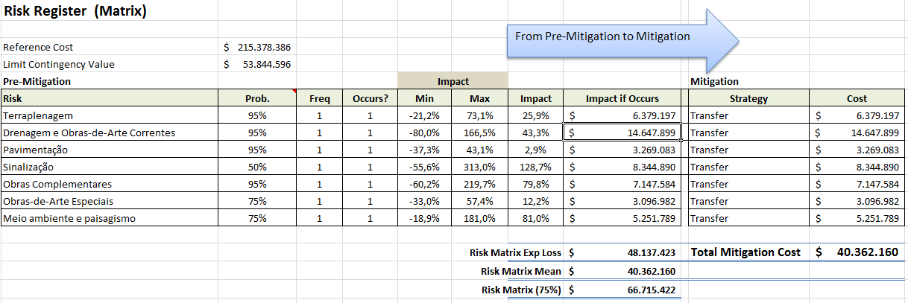
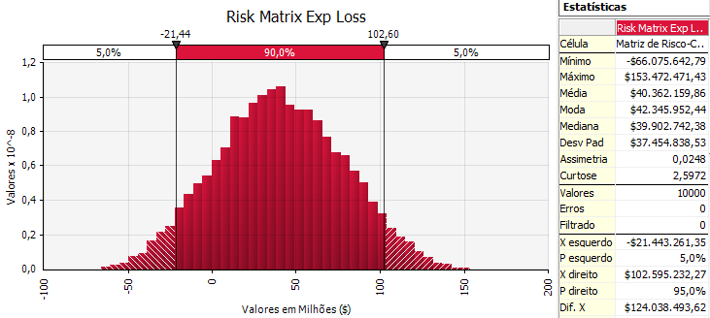
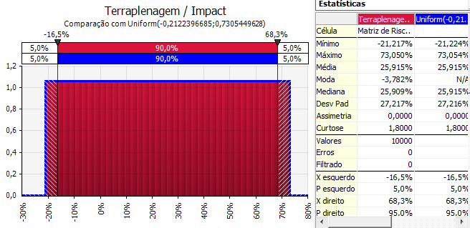
Avaliação Quantitativa (custos)
2º passo – Construção da Matriz – Probabilidade x Impacto

Slide 32
Avaliação Quantitativa (custos)
3º passo – Cálculo da reserva de contingência
Uncertainty Analysis |  | Values
Confiability | 100% | $ 227.057.098
Amount of Uncertainty |  | $ 11.678.712
Uncertainty Increase % (UI) |  | 5,4%
Risk Analysis |  | Values
Risk Matrix Impact (mean) |  | $ 40.362.160
Risk Increase % (RI) |  | 18,74%
Uncertainty + Risk Analysis |  | Values
Initial cost |  | $ 215.378.386
Total Cost |  | $ 244.061.834
Contigency % |  | 13,32%

Slide 33
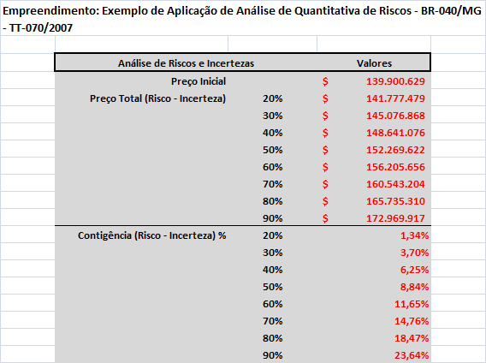
Análise Quantitativa de Riscos – Resultados:

Slide 34
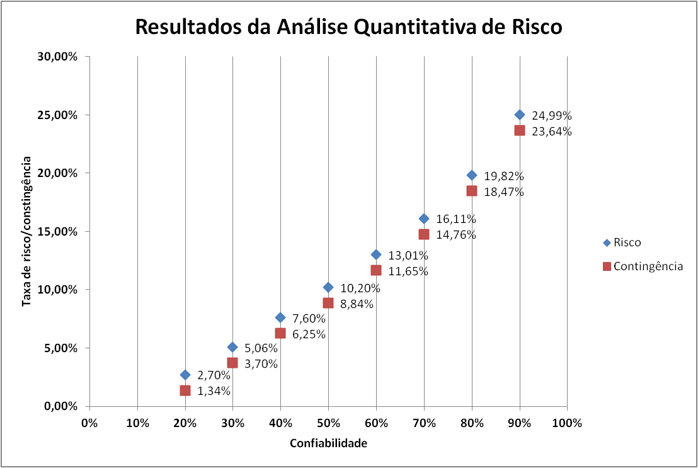
Análise Quantitativa de Riscos – Resultados:

Slide 35
Visão Geral
Gestão de Riscos Coorporativos/DNIT
Quantificação do risco (orçamento)
Seguros:
Risco de engenharia e performance
Remuneração Variável
Estruturação das SR/Prestação de Contas/ Rodízio de SR
RDC
Contratação Integrada
Fortalecimento do Controle Interno
Supervisão
Gerenciamento

Slide 36
Novo SICRO
SICRO II
- Mão de Obra – cotada pelo piso das convenções coletivas
- Aproximadamente 2500 composições
- Cotação de preços pelo menor valor pesquisado
- Transporte: local e comercial
Novo SICRO
Mão de Obra – CAGED/RAIS
Aproximadamente 8500 composições
Cotação de preços mediante tratamento estatístico, uniformizando procedimentos de outros sistemas
Transporte
Crítica horizontal e vertical das pesquisas
Maior discretização e índices rodoviários, inclusive aqueles que possuem o aço como insumo mais representativo.
Estudo aprofundado da aquisição de ligantes. Processamento estatístico dos dados da ANP.

Slide 37
DEPARTAMENTO NACIONAL DE INFRAESTRUTURA DE TRANSORTES
DNIT
Diretoria Executiva
(061) 3315-4113/4114
tarcisio.freitas@dnit.gov.br

